Slide 1
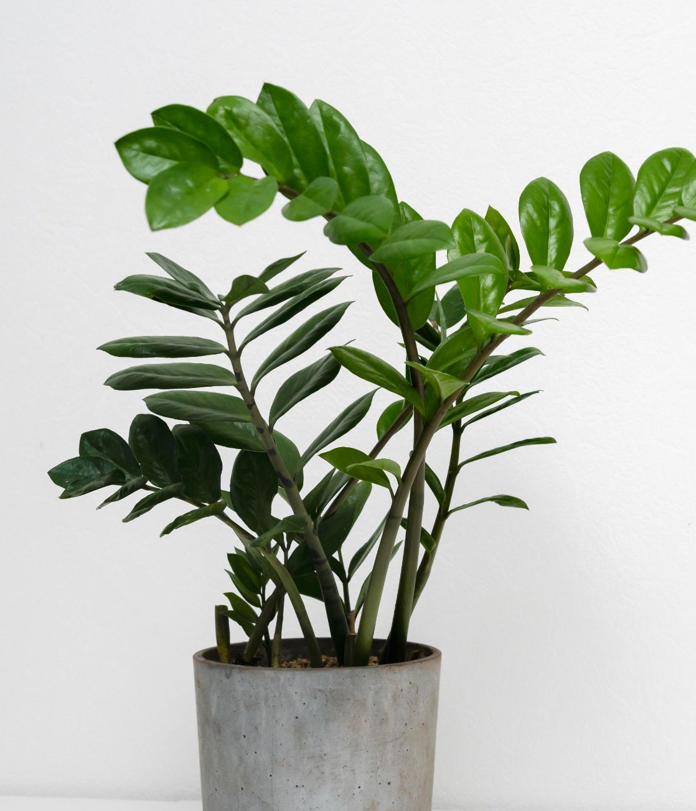
botaniq SMART GREENHOUSE
Luka Popović
Mihael Fernežir
Dinko Čavrag
Mihael Maras

Slide 2
PLAN RADA STAKLENIKA
Plan projekta je napraviti funkcionalni pametni staklenik koji će analizirati podatke sa odabranih senzora, prikazivati ih u realnom vremenu te automatski kontrolirati rad aktuatora

Slide 3

RAD NA STAKLENIKU PO TJEDNIMA
Svaki tjedan smo se fokusirali na jedan dio implementacije naše ideje.

Slide 4
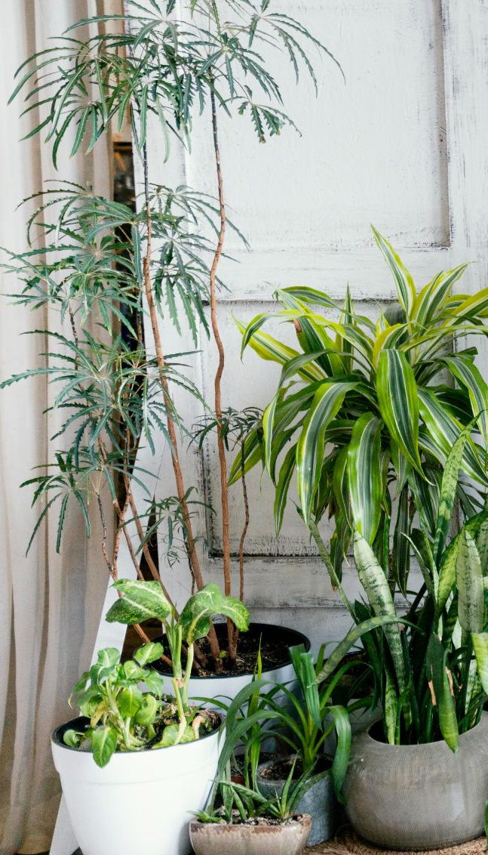
1. & 2. TJEDAN
odabir senzora I AKTUATORA
Prva dva tjedna fokusirali smo se na traženje idealnih senzora i aktuatora za naš projekt.

Slide 5
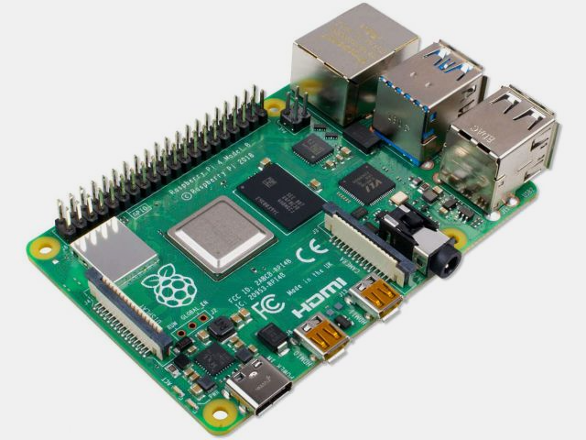
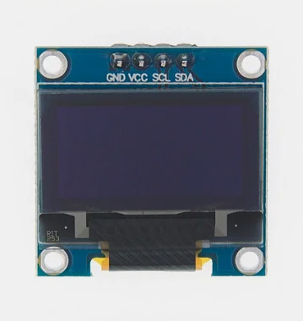
Raspberry pi 4 i display
Koristit ćemo Raspberry PI 4 kao sustav koji će kontrolirati naš staklenik i mini OLED Display na kojem će se prikazivati očitanja sa naših senzora

Slide 6
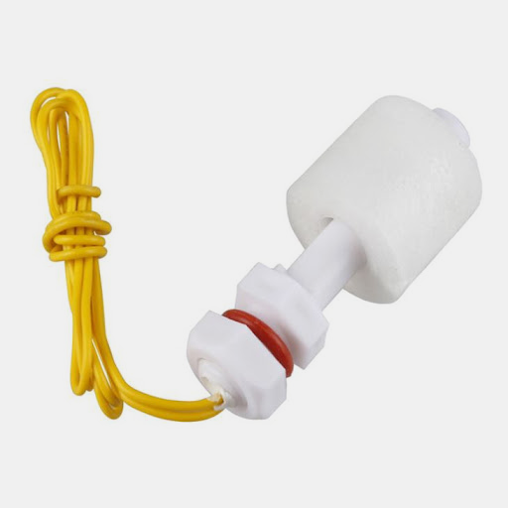
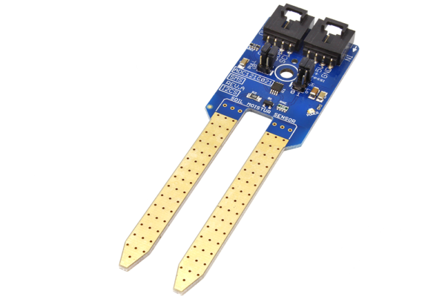
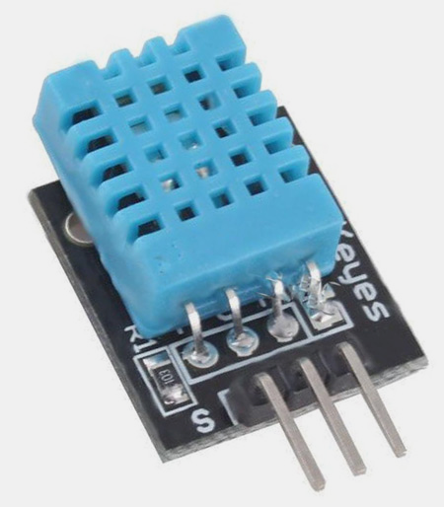
ODABRANI SENZORI
SENZOR RAZINE VODE
SENZOR VLAŽNOSTI TLA
SENZOR temperature i vlage
Javlja nam stanje količine vode u spremniku
Mjeri vlažnost tla u zemlji
Očitava temperaturu i vlažnost zraka

Slide 7
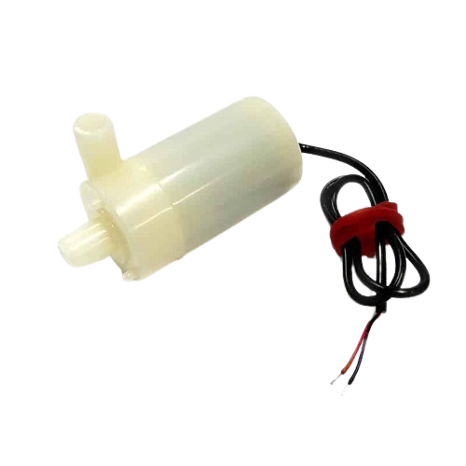
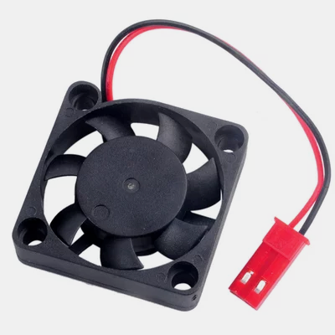
ODABRANI AKTUATORI
VENTILATOR
PUMPA ZA VODU
Ventilator će se paliti u slučaju promjene sobne temperature ili vlage u zraku
Pumpa se aktivira i zalijeva biljku u slučaju niskog očitanja vlage tla

Slide 8
3. & 4. TJEDAN
PRIPREMA KUČIŠTA I 3D MODELIRANJE
Naredna dva tjedna nabavili smo staklenik, dizajnirali potrebne 3D dijelove te ih printali

Slide 9
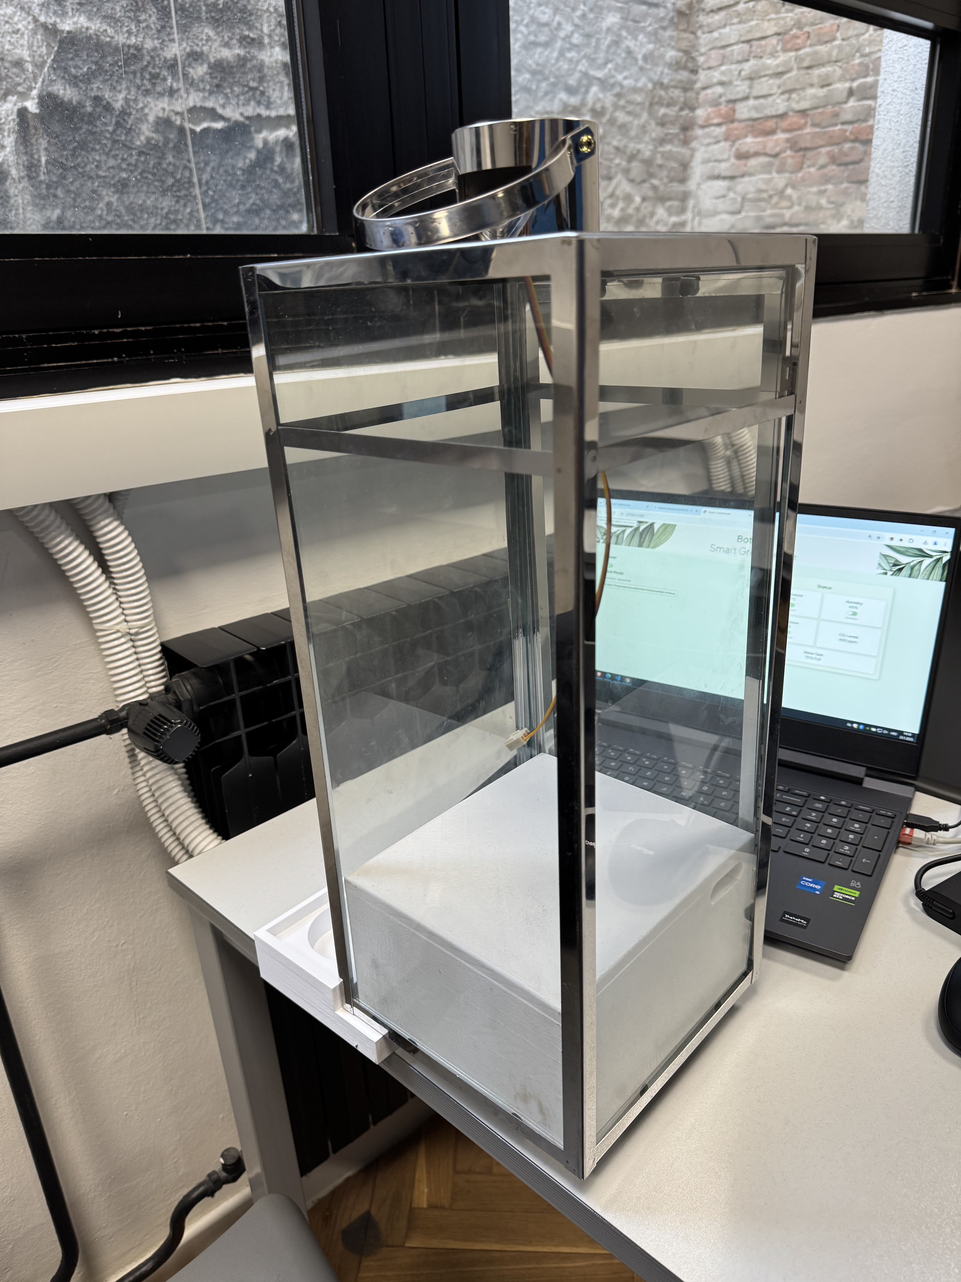
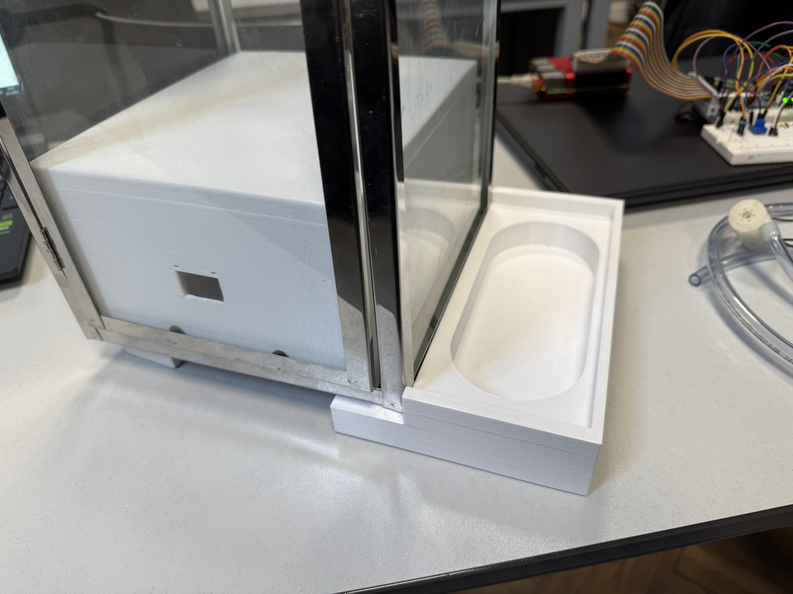
3. & 4. tjedan
3d model
3D modelirali smo dno staklenika te kučište ispod kojeg će se nalaziti RPI i ostala elektronika.

Slide 10
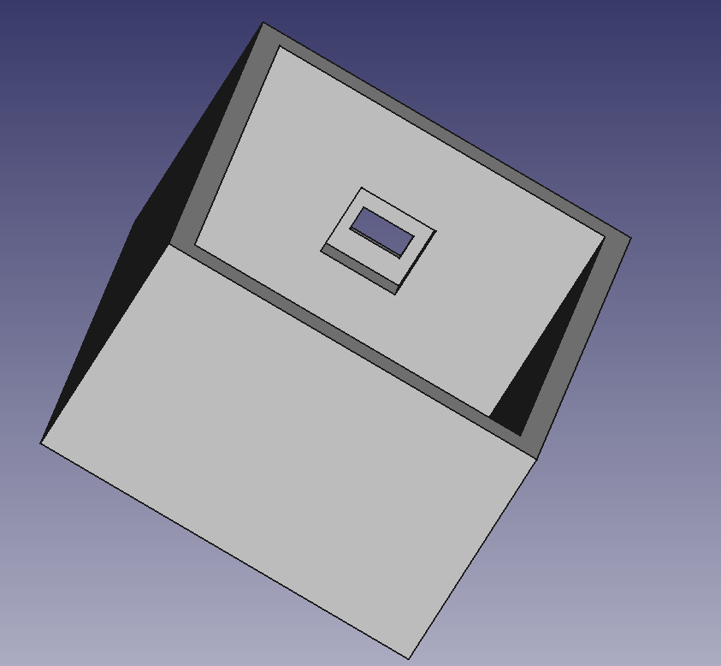

Slide 11
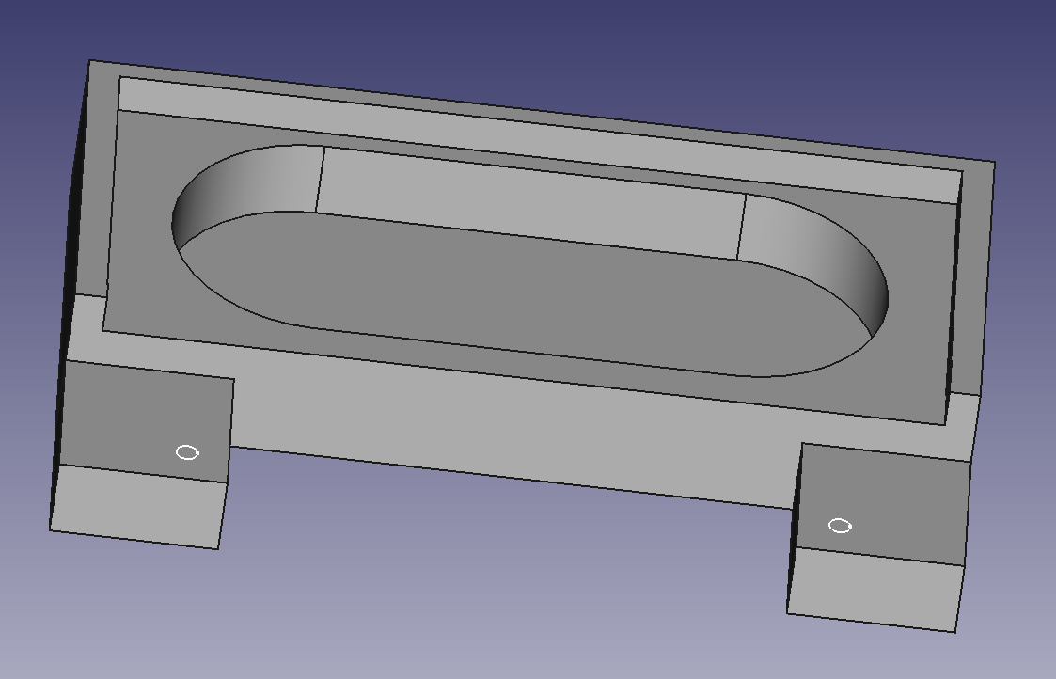

Slide 12
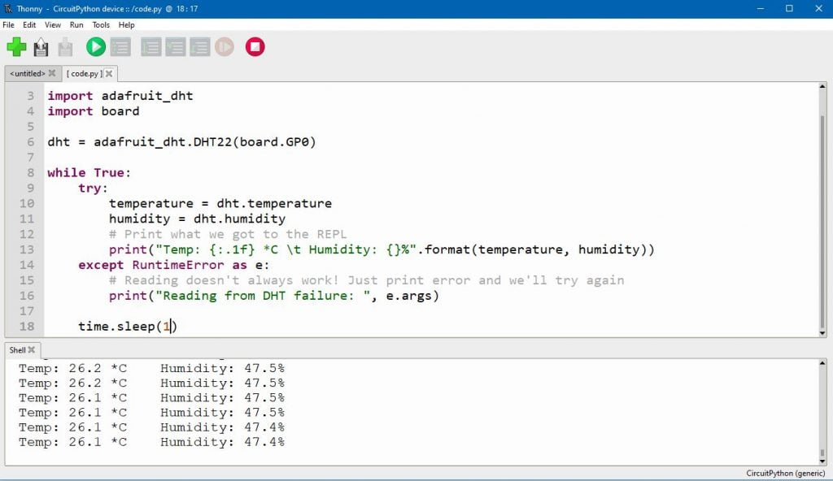
5. & 6. TJEDAN
Spojili i testirali senzore i aktuatore izvan staklenika i kučišta te počeli povezivati i provjerili rad svih elemenata

Slide 13
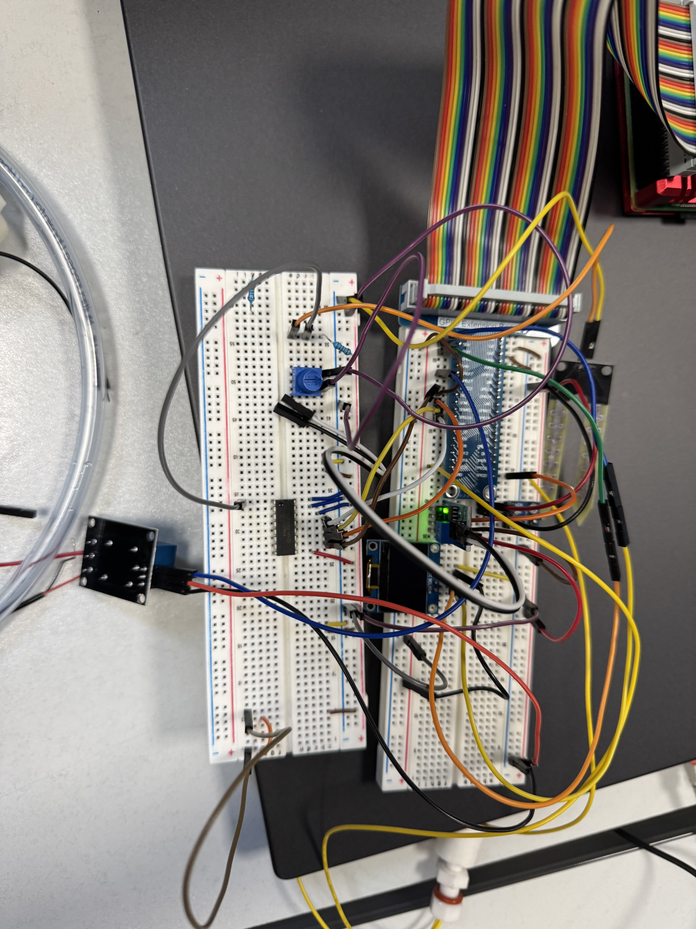
5. & 6. TJEDAN

Slide 14





7. & 8.TJEDAN
BAZA PODATAKA I WEB STRANICA
Da bi naše live podatke mogli konstantno slati na web i pregledati prošla očitanja, morali smo kreirati bazu podataka i HTML/CSS/JS za naš projekt

Slide 15
PREOSTALI TJEDNI
Nakon svih odrađenih zadataka nakraju nam je preostalo da implementiramo i povežemo sve što smo do sada napravili.

